Slide 1
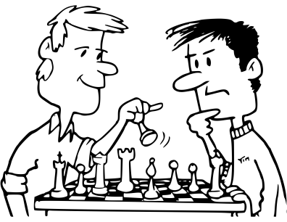
ACTIVIDADES
PARA JÓVENES
(Edades aproximadas: entre los 12 y 30 años)
MES DE NOVIEMBRE
CINE-FORUM
Viernes, 2 de noviembre.
De 19 a 23 horas, en la Biblioteca.
Viernes, 16 de noviembre.
De 21 a 23 horas, en la Biblioteca.
- CONCURSO DE CORTOS
- CONCURSO DE FOTOGRAFÍA
- MURAL URBANO (PISTA DE SKATE)
Personas interesadas solicitar información en la Biblioteca (los viernes, en horario de 19 a 23 horas) o a través de culturasantovenia@gmail.com
JUEGOS DE MESA Y KARAOKE
Viernes, 9-23 y 30 de noviembre. De 19 a 23 horas, en la Biblioteca.
ESCAPE ROOM
“EL VIRUS”
Sábados, 17 y 24 de noviembre. De 20 a 24 horas,
en el Gimnasio.
(Inscripciones en la Biblioteca durante todo el mes de noviembre)

